Slide 1

HĐTN 1
Chủ đề 2:
Em là ai?
Tuần 6

Slide 2


Slide 3


Slide 4



Slide 5

Nói lời hay ý đẹp
Thể hiện việc “Nói lời hay ý đẹp” trong học tập và sinh hoạt ở trường nhằm xây dựng nét đẹp học đường.
Thể hiện “Nói lời hay ý đẹp” trong học tập và sinh hoạt ở nhà nhằm xây dựng nét đẹp của lòng nhân ái trong mỗi thành viên gia đình.

Slide 6
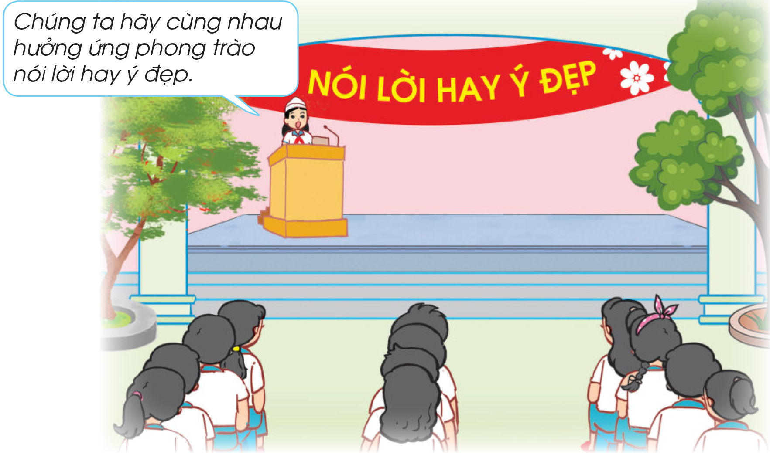
Nói lời hay ý đẹp

Slide 7
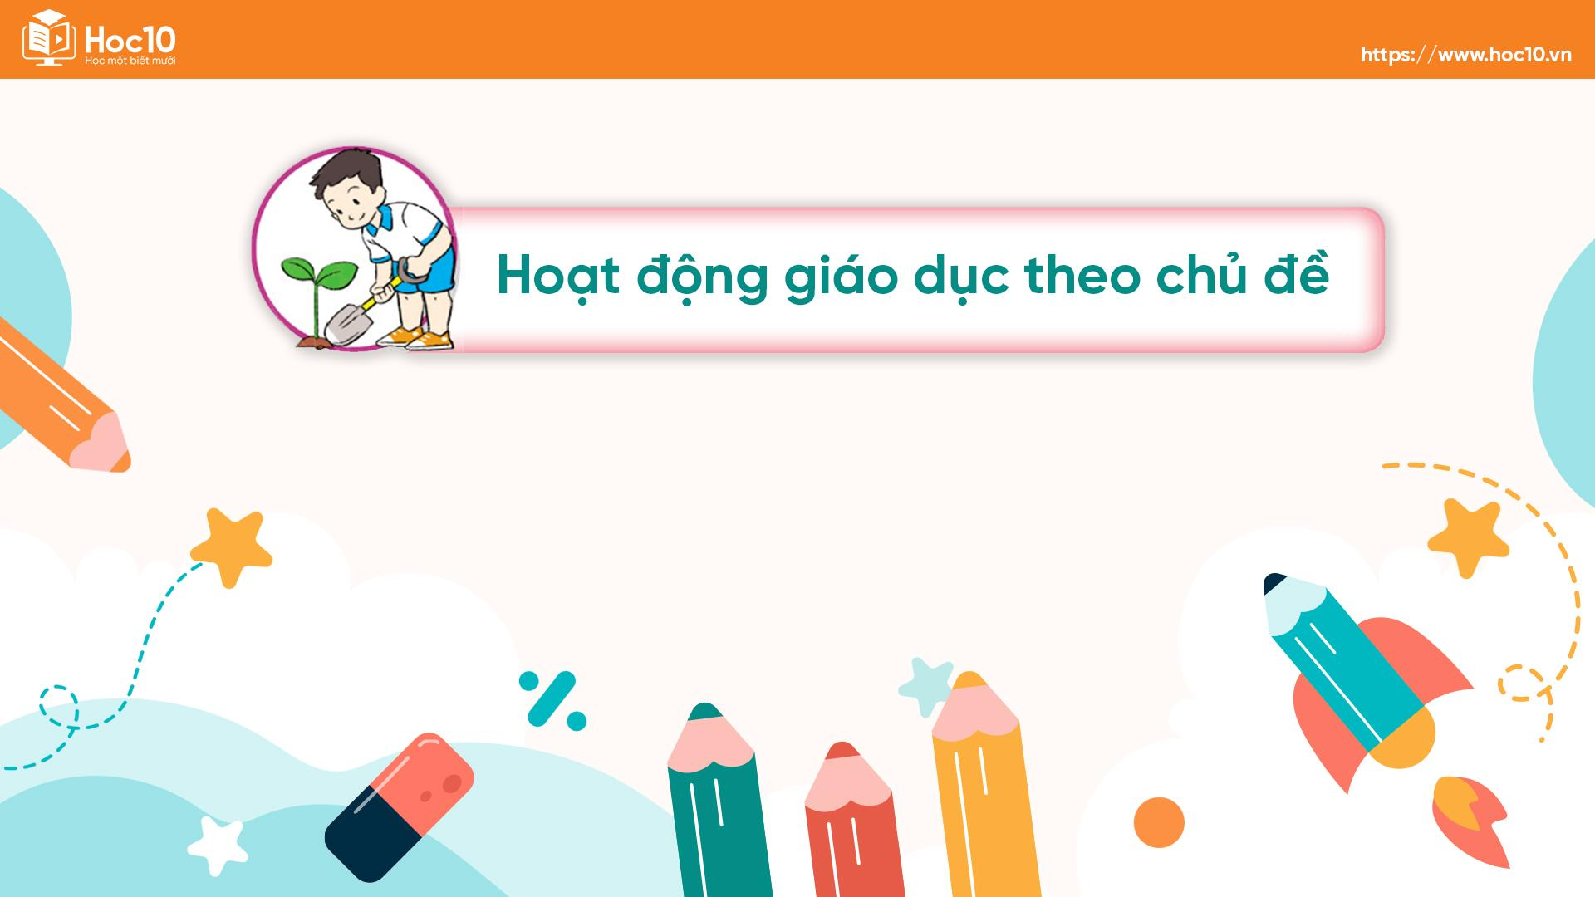

Slide 8

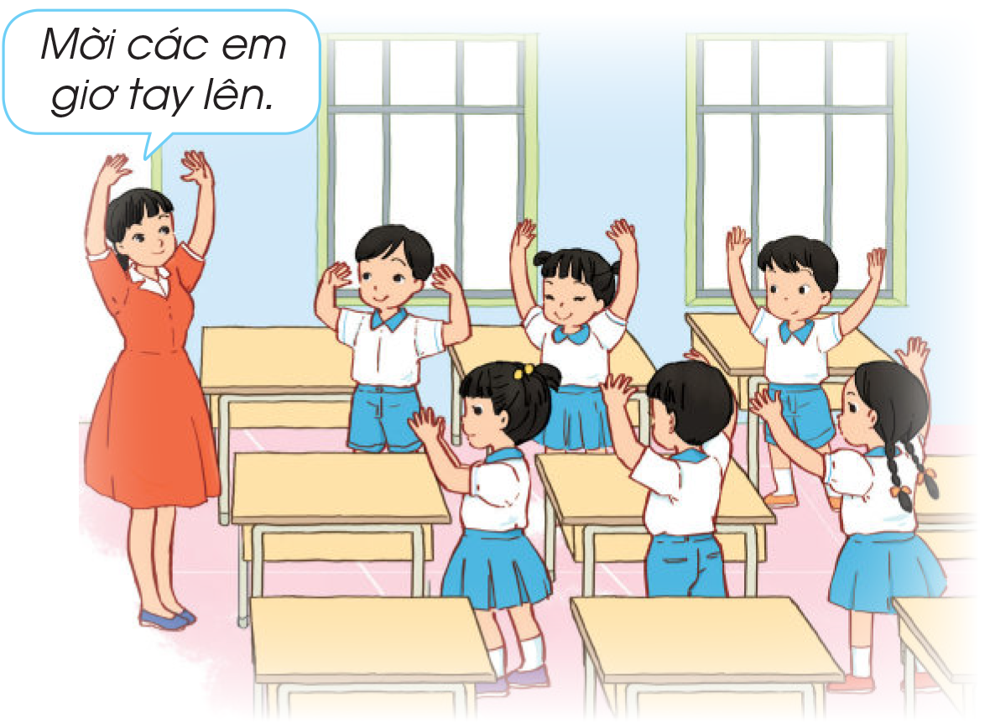
Hoạt động 1: Trò chơi “Làm người lịch sự”
Hướng dẫn cách chơi:
  - Các em đứng thành các hàng dọc giữa lối đi và lắng nghe cô giáo nói các lời
  yêu cầu, đề nghị các em làm theo.
  Nếu trong lời nói có từ “Mời” ở trước thì
  các em thực hiện.
  Nếu không có từ “Mời” thì các em
  không làm theo.

Slide 9



Sau khi tham gia trò chơi, các em
hãy trả lời câu hỏi: “Em học được gì thông qua trò chơi này?”

Slide 10


Trong cuộc sống hằng ngày, lời nói rất quan trọng. Khi chúng ta nói lời hay, lịch sự thì người khác sẽ muốn nghe và làm theo.
KẾT LUẬN

Slide 11


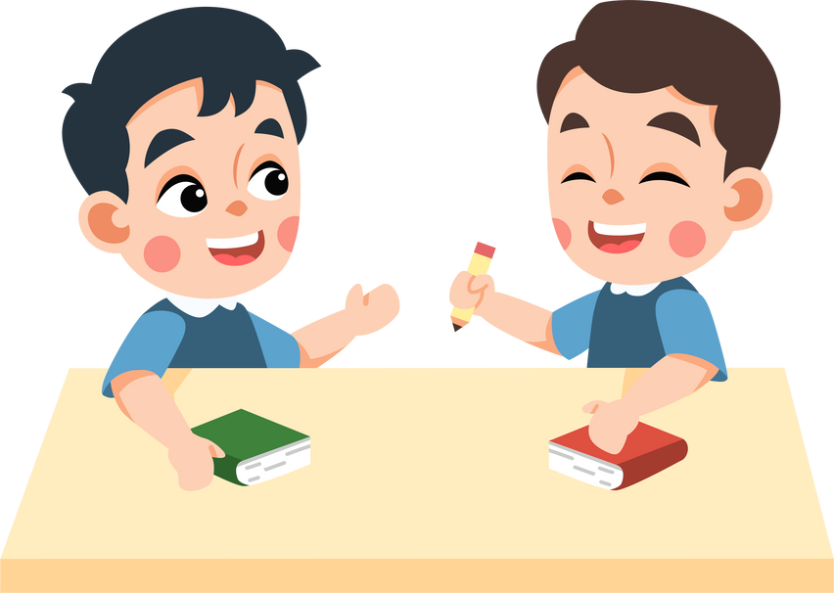
Hoạt động 2: Quan sát tranh trong SGK – tr19 và trả lời câu hỏi
HOẠT ĐỘNG NHÓM ĐÔI
- Khi người khác ứng xử lịch sự với em, em cảm thấy như thế nào?
- Em đã làm gì để thể hiện lịch sự với bạn bè và mọi người xung quanh?

Slide 12
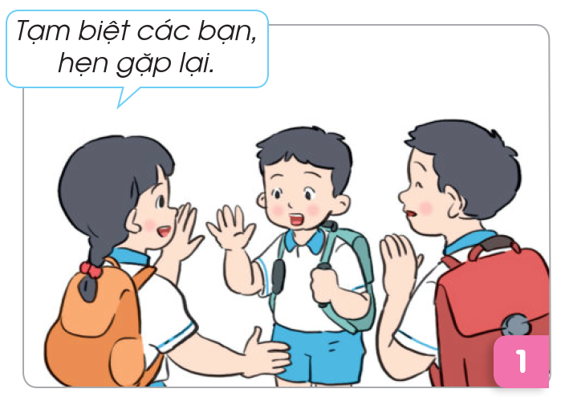
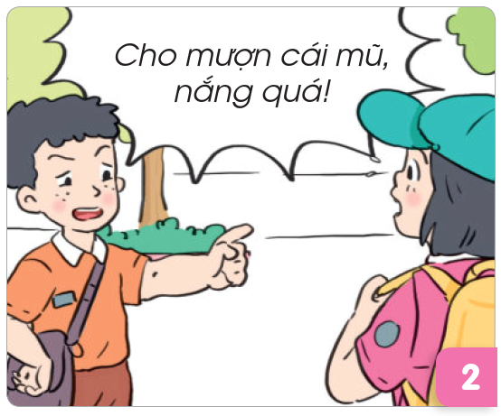

Slide 13
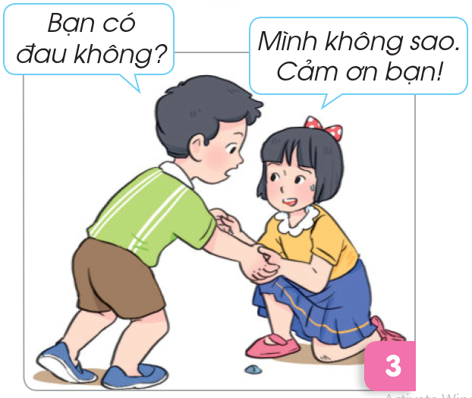
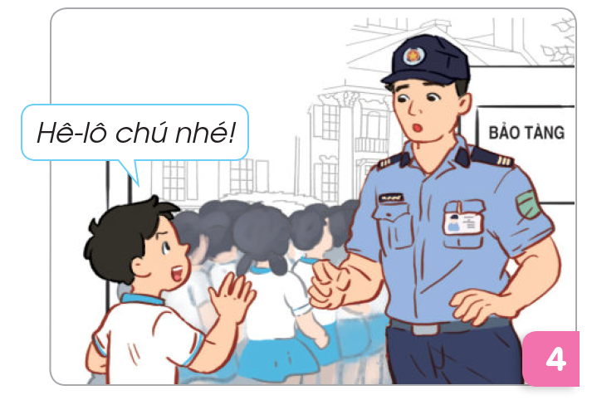

Slide 14
Khi gặp người quen, các em nên chào hỏi lễ phép; khi muốn đề nghị hoặc yêu cầu người khác giúp đỡ, chúng ta nên nói năng nhẹ nhàng, thể hiện thái độ tôn trọng,
thân thiện và lịch sự với người khác.
KẾT LUẬN

Slide 15
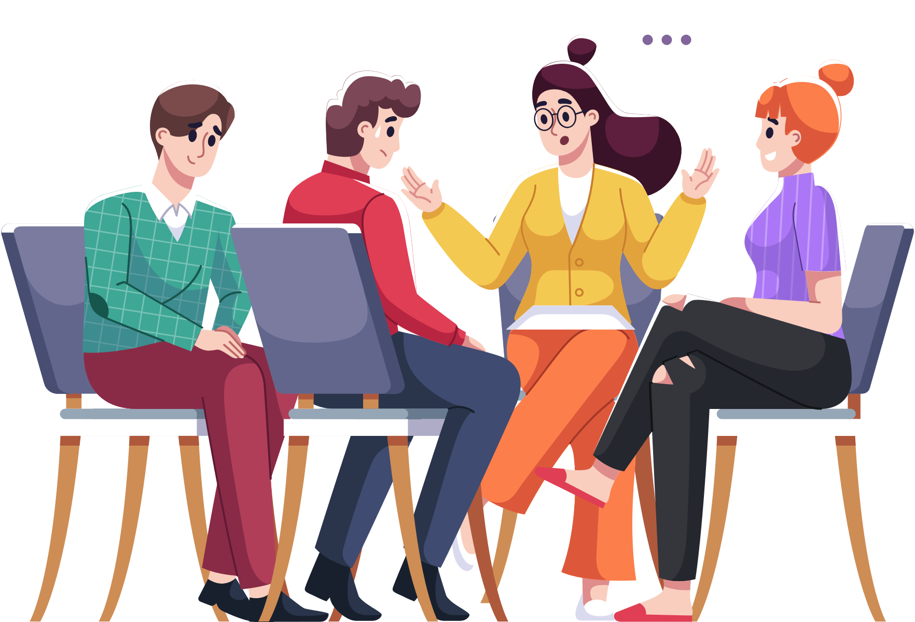
Hoạt động 3: Đóng vai
Hoạt động nhóm 4 người
Mỗi nhóm sẽ bốc thăm 1 tình huống và đóng vai thể hiện cách xử lí tình huống đó.

Slide 16
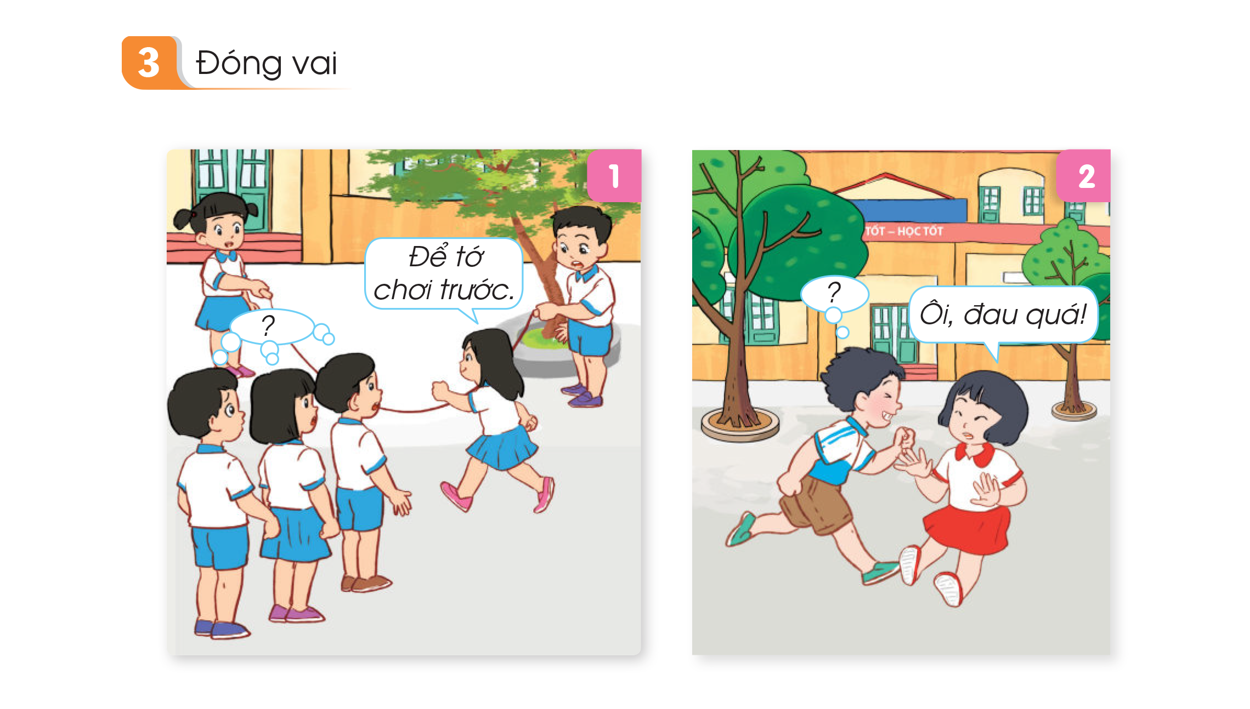

Tình huống 1
Giờ ra chơi, một số bạn đang chơi nhảy dây ở sân trường, các em đang xếp hàng chờ đến lượt chơi thì Nga chạy từ đâu lại chen ngang và bảo “Để tớ chơi trước”. Nếu em đang chơi mà gặp tình huống này, em sẽ làm thế nào?

Slide 17
Tình huống 2
Giờ ra chơi, do mải chạy nên Nam va phải một bạn gái, làm bạn này bị ngã. Nếu em là Nam, em sẽ nói gì với bạn gái?

Slide 18
Tình huống 3
Hải được bố mẹ cho đi chơi ở công viên, khi các bạn đang xếp hàng đợi đến lượt tham gia trò chơi đu quay, Hải quá háo hức nên chen ngang các bạn, chạy đứng lên đầu. Nếu em là bạn của Hải, em sẽ khuyên Hải như thế nào?

Slide 19
Tình huống 4
Trên đường vào lớp, bạn Huy làm rơi mũ. Hoa đi sau nhìn thấy đã nhặt mũ và đưa trả cho Huy. Nếu là Huy, em sẽ nói gì với Hoa?

Slide 20
Các em cần lưu ý cách ứng xử lịch sự với mọi người xung quanh: không nên chen lấn, xô đẩy; nói năng lịch sự, lễ phép; giữ vệ sinh đường phố; khi có thể hãy giúp đỡ người khác; xin lỗi và nhận lỗi khi mình sai. Khi làm được những việc này, em sẽ được người khác quý mến, khen ngợi.
KẾT LUẬN

Slide 21
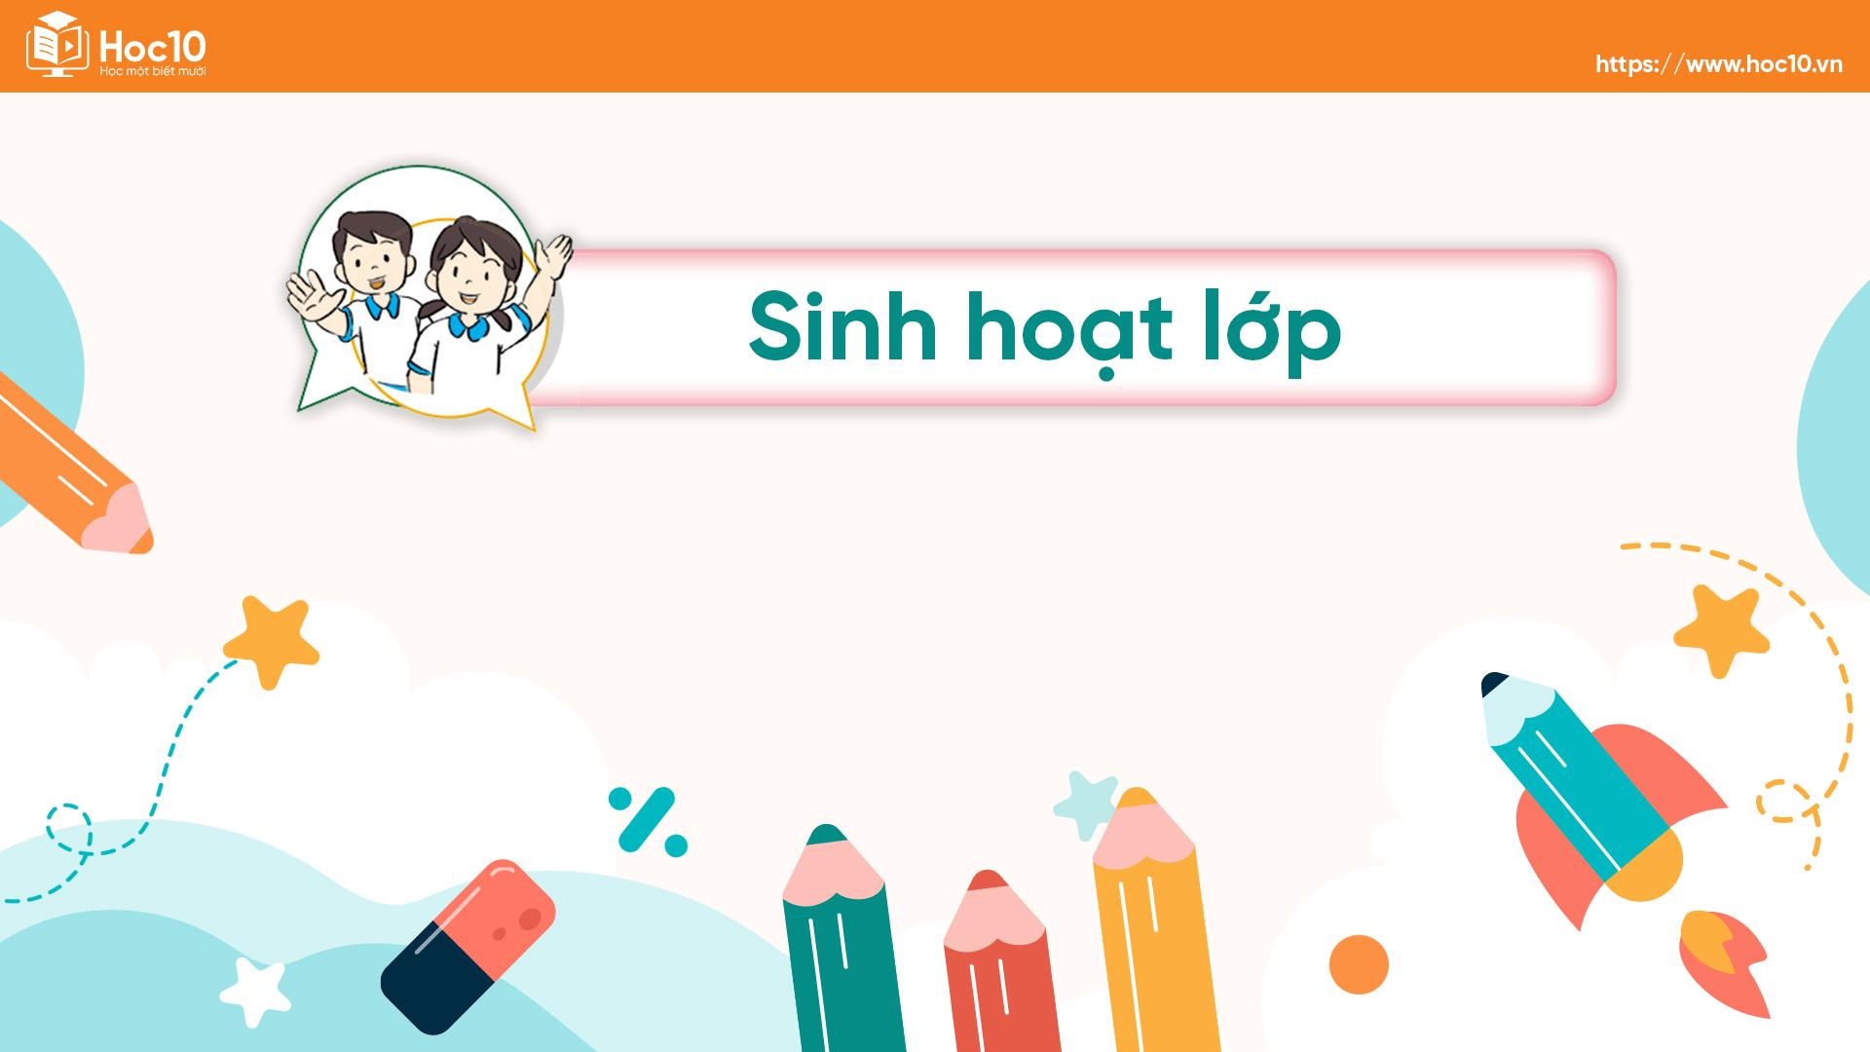

Slide 22

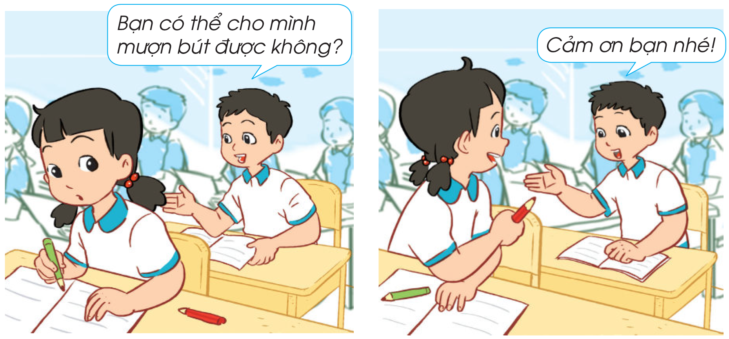
Thực hiện nói lời hay ý đẹp

Slide 23
- Các em đã thực hiện nói lời hay ý đẹp như thế nào trong học tập và sinh hoạt hằng ngày ở trường?
- Các em đã thực hiện nói lời hay ý đẹp như thế nào trong học tập và sinh hoạt hằng ngày ở nhà?
- Nêu cảm xúc của mình sau khi thực hiện nói lời hay ý đẹp?
HOẠT ĐỘNG NHÓM ĐÔI

Slide 24





non
Ong
học
việc

Slide 25
HƯỚNG DẪN
- GV click vào màn hình để xuất hiện câu hỏi.
- Click vào ô đáp án để chọn đáp án đúng.
- GV click vào màn hình để chuyển sang câu hỏi tiếp theo.

Slide 26





Câu 1: Khi gặp người lớn em nên làm gì?
Chào hỏi một cách
lễ phép.
B. Im lặng.
C. Đi qua và
không nói gì.
D. Cười to và làm ồn.
Notes:
Hướng dẫn GV click vào bông hoa tương ứng để chọn đáp án đúng.

Slide 27
Câu 2: Khi muốn nhờ bạn giúp em nên làm gì?
A. “Giúp tôi đi.”
B. “Bạn có thể giúp mình được không?”
C. “Không giúp được
thì thôi.”
D. “Tôi không cần sự
giúp đỡ của bạn.”
Notes:
Hướng dẫn GV click vào bông hoa tương ứng để chọn đáp án đúng.

Slide 28
Câu 3: Em nên làm gì khi có ai đó khen mình.
A. Không nói gì.
B. Bỏ đi ngay.
C. Nói cảm ơn
và mỉm cười.
D. Nói lời chê bai với người đó.
Notes:
Hướng dẫn GV click vào bông hoa tương ứng để chọn đáp án đúng.

Slide 29
Câu 4: Khi có lỗi với bạn, em nên làm gì?
A. Mặc kệ bạn.
B. Không cần xin lỗi.
C. Cười bạn.
D. Nói lời xin lỗi
chân thành.
Notes:
Hướng dẫn GV click vào bông hoa tương ứng để chọn đáp án đúng.

Slide 30

MỪNG
CHÚC
CÁC
EM

Slide 31

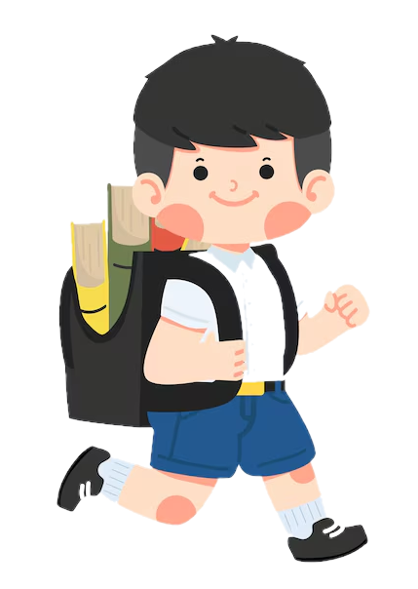
HƯỚNG DẪN VỀ NHÀ
Ôn tập lại kiến thức đã học trong chủ đề này.
Chuẩn bị nội dung bài học Tuần 7.

Slide 32


